Slide 1
2021 0609 課程
一國語
二數學
三四美勞

Slide 2
2021 0609 課程
一國語
二數學
三四美勞

Slide 3
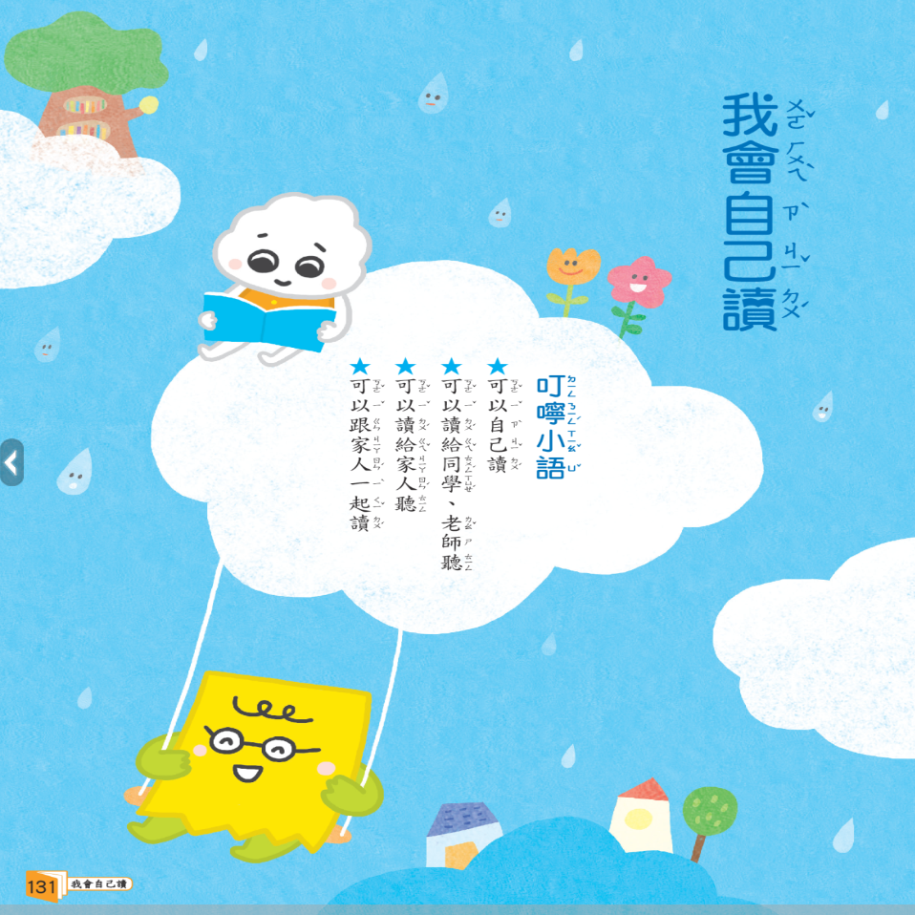

Slide 5
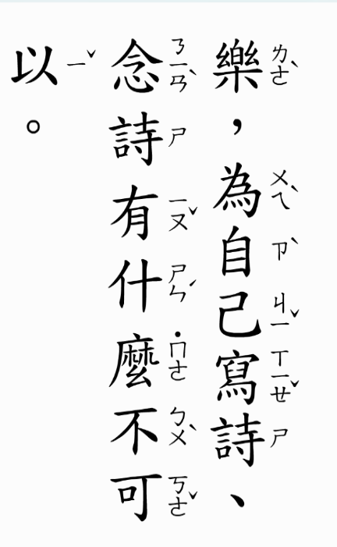

Slide 6
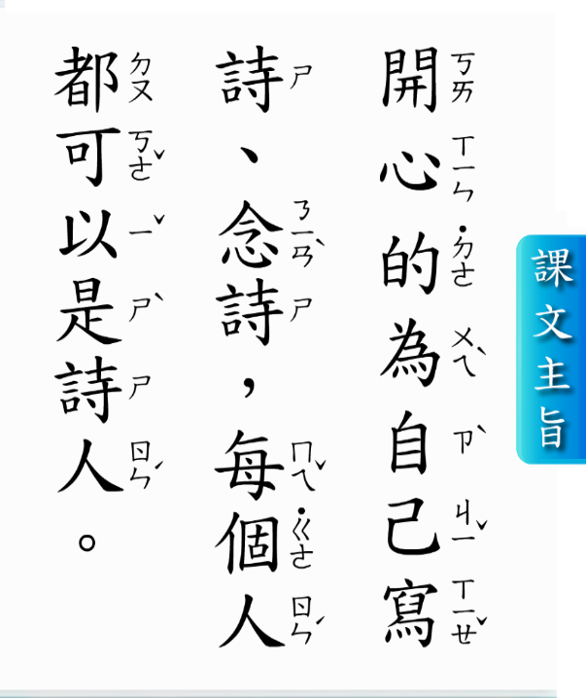

Slide 7
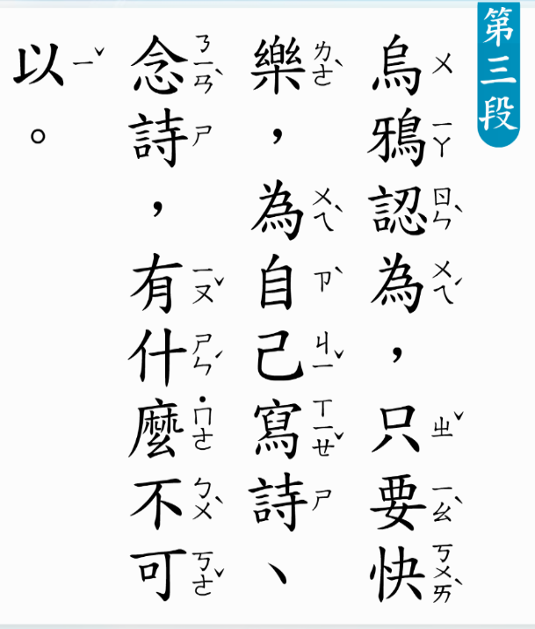
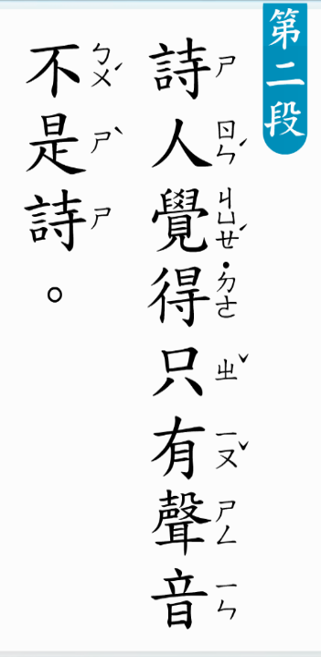
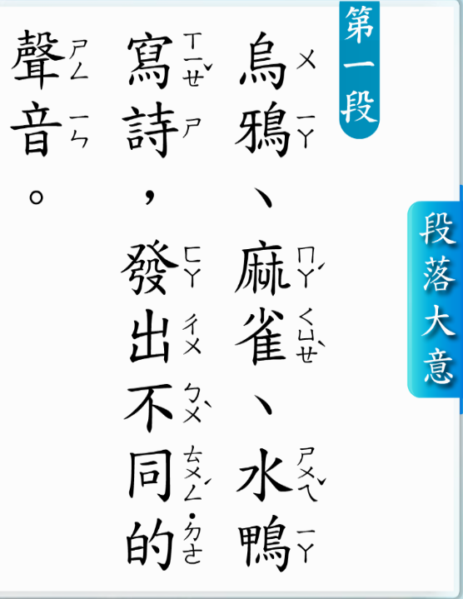

Slide 8
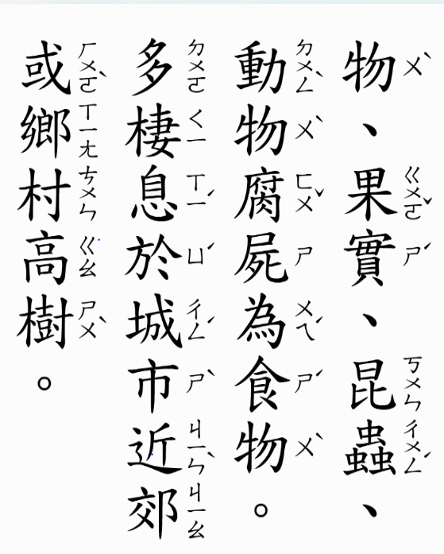

Slide 9
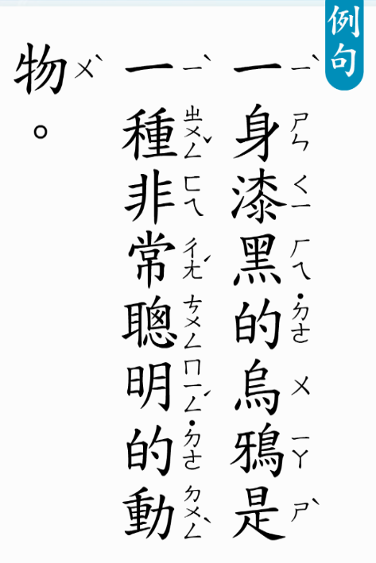

Slide 11
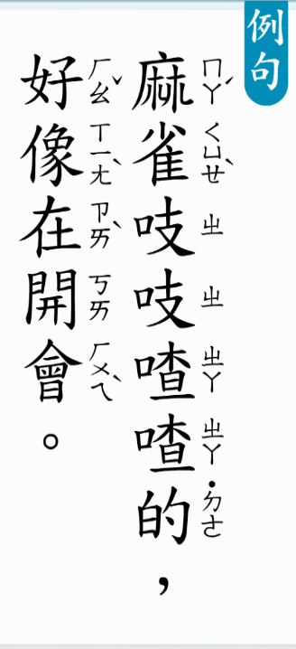

Slide 14
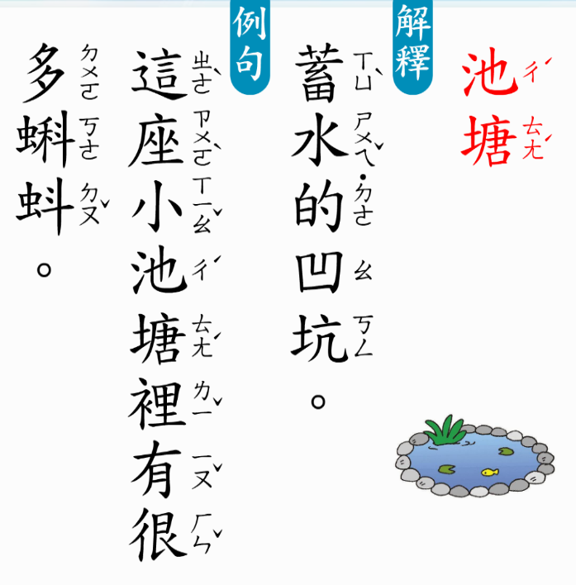

Slide 16
補充影片：文章作者-子魚先生
https://www.facebook.com/%E5%AD%90%E9%AD%9A-198108816888846/videos/453073071491004

Slide 17
2021 0609 課程
一國語
二數學
三四美勞

Slide 20
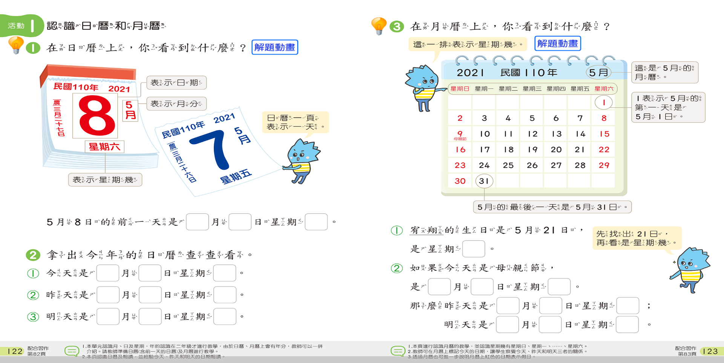

Slide 21
教學動畫：https://webetextbook.knsh.com.tw/Ebookviewer2/AFile/AFile.html?bookId=2101211236197&AFileMovie=19c41984-d755-4040-b6ae-566df05b3d5c
教學動畫：
https://webetextbook.knsh.com.tw/Ebookviewer2/AFile/AFile.html?bookId=2101211236197&AFileMovie=be4d9bbc-25d9-49ca-95e8-cc0d41efa845
教學動畫：
https://webetextbook.knsh.com.tw/Ebookviewer2/AFile/AFile.html?bookId=2101211236197&AFileMovie=c291d380-1231-4e55-b003-b69f55cd8ccb

Slide 22
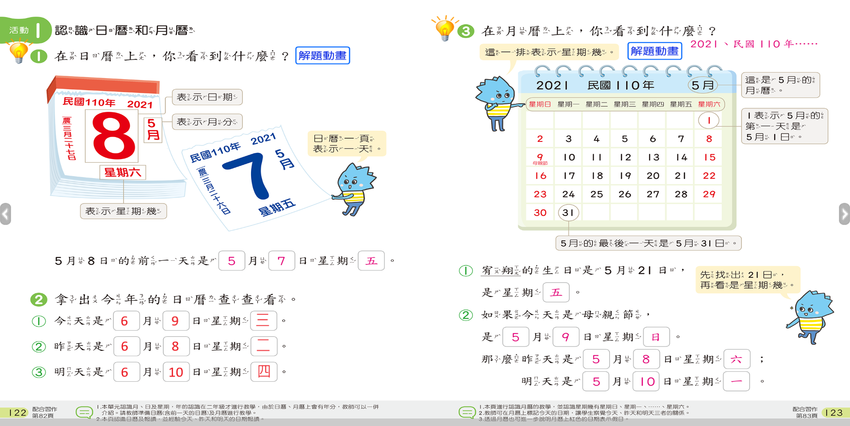

Slide 29
2021 0609 課程
一國語
二數學
三四美勞

Slide 30
06/02、06/09美勞課程─環保水船
製作材料不拘，
紙盒、保特瓶、紙杯、吸管、
竹筷、棉布.....皆可，
利用家中現有的回收物即可！
以下提供幾種「船」的製作方式，
小朋友們可以照著做，
也可發揮創意改造，
動動手，用不同素材做出漂亮的「船」吧！
玩的時候請觀察船移動的方向及快慢，
看看 󠇡什麼情況下會動得比較快。

Slide 31
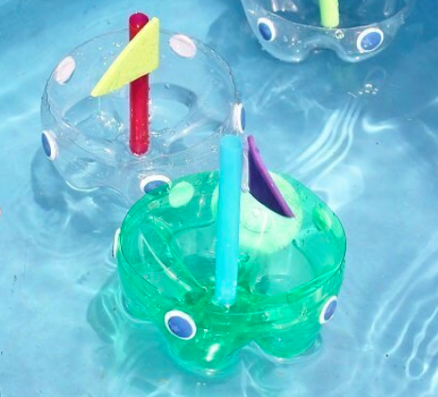
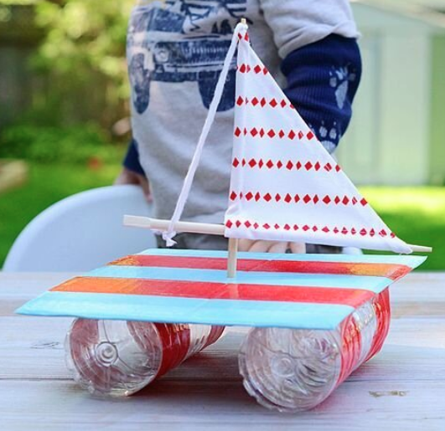
1.剪開素材，僅留底部；
以吸管及絨布於容器上做裝飾。
2.用膠帶固定紙板和兩個寶特瓶，
以竹筷與棉布做風帆。

Slide 32
作業繳交:
1令人驚喜的蛋糕
2花
3環保水船
作品完成後請拍照或錄影，
檔案繳交方式可任選其一：
1.上傳至https://0rz.tw/ml0LU
2.寄至信箱 hs6404@gapp.hcc.edu.tw
檔名為班級+座號，
例：106班2號作品，檔名為「10602」。
祝福 平安健康

